Slide 1

DEPARTAMENTO DE CIENCIAS DE LA TIERRA Y LA CONSTRUCCIÓN
CARRERA DE INGENIERÍA GEOGRÁFICA Y DEL MEDIO AMBIENTE
TEMA: PROPUESTA DEL PLAN DE DESARROLLO Y ORDENAMIENTO TERRITORIAL DEL CANTÓN PATATE, PROVINCIA TUNGURAHUA, SEGÚN LA GUÍA METODOLÓGICA PARA LA ELABORACIÓN DE PLANES DE DESARROLLO Y ORDENAMIENTO DE SENPLADES
AUTORES:
CABEZAS YANCHAPAXI, ANA SALOMÉ
TERÁN LÓPEZ, FABIÁN SEBASTIÁN
DIRECTOR: ING. PÉREZ, PABLO
CODIRECTOR: Ph.D. SIMÓN, DÉBORA

Slide 2





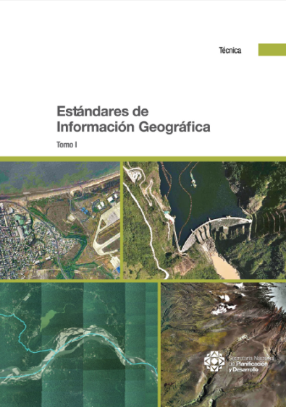
Antecedentes
Directrices

Slide 3
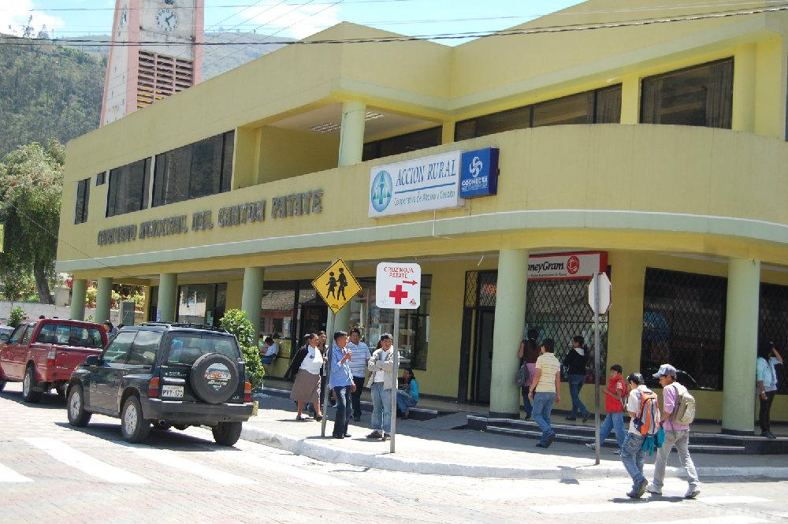
Definición del problema
El GAD Municipal del Cantón Patate, no posee un plan de ordenamiento territorial actualizado, por ello las autoridades y técnicos de la institución enfrentan dificultades para tomar decisiones positivas referentes a la planificación y desarrollo de su cantón.
El cantón Patate requiere la elaboración del Plan de Desarrollo y Ordenamiento Territorial (PDOT) con el fin de cumplir con las competencias asignadas por el COOTAD, garantizando así, el fortalecimiento económico, social, cultura y ambiental en beneficio de sus pobladores y su territorio.

Slide 4
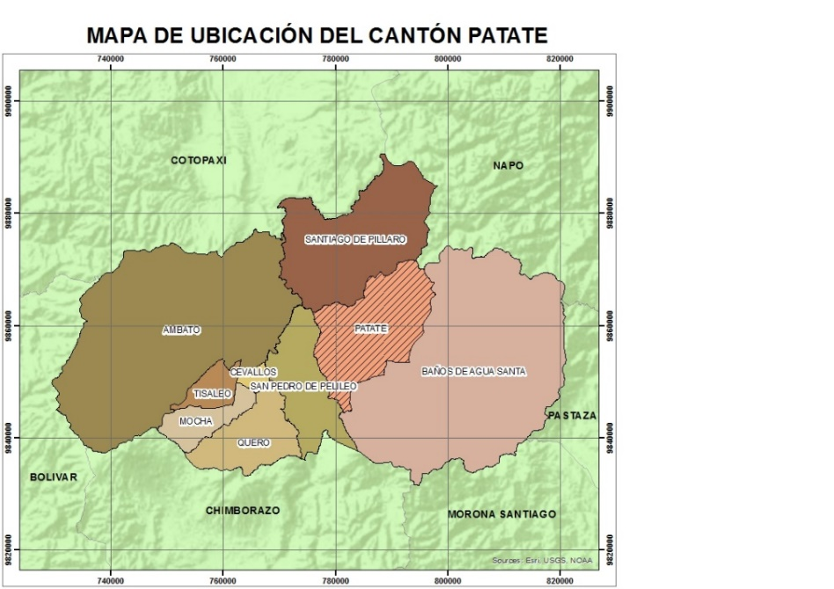
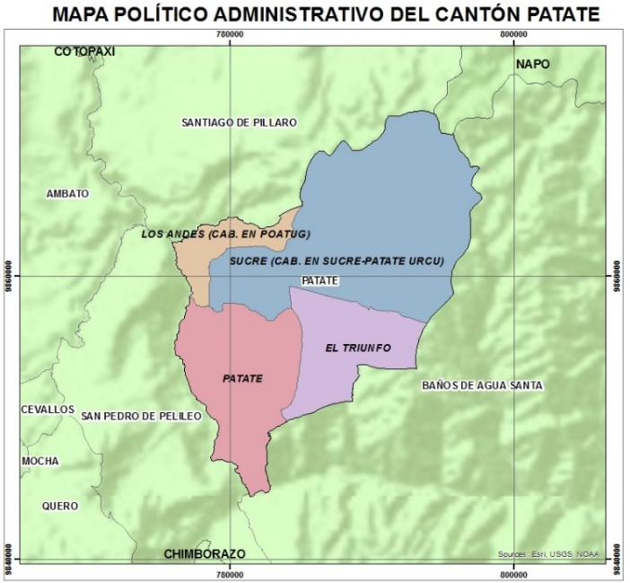
Descripción del área de estudio

Slide 5
Límites:
Población 2010:
Altura promedio:
Sur: Cantón Baños y Pelileo.
Este: Cantón Baños.
Oeste: Cantón Píllaro y Pelileo
Superficie:
Norte: Cantón Píllaro y Provincia de Napo.
Temperatura promedio:
820 - 4.650 m.s.n.m
13.497 habitantes
11°C a 23°C
321, 7215km²
DATOS
GENERALES

Slide 6


Objetivo general:
Diseñar un Plan de Desarrollo y Ordenamiento Territorial enmarcado en las competencias del GAD para el Cantón Patate, Provincia de Tungurahua, mediante el uso de herramientas GIS (Open Source).

Slide 7
Objetivos específicos
Elaborar un diagnóstico integral a través de la recopilación y validación de la información base y temática del cantón Patate.
Elaborar cartográfica base y temática del cantón Patate.
Diseñar y estructurar la Geodatabase del proyecto.
Elaborar una descripción de visión, misión y escenarios territoriales.
Establecer relaciones del marco legal aplicables en la elaboración de un PDOT para el cantón.
Diseñar un mapa estratégico en función de los requerimientos del cantón.
Formular programas y proyectos en función de las variables críticas para cada uno de los sistemas del PDOT

Slide 8
Metas
1 diagnóstico del proyecto
11 mapas del Sistema Ambiental del cantón Patate.
4 mapas del Sistema Económico del cantón Patate.
2 mapas del Sistema Asentamientos Humanos del cantón Patate.
3 mapas de la Zonificación Agroecológica Económica.
1 Geodatabase actualizada y operable según estándares y normativas del CONAGE.
Un modelo cartográfico para el PDOT del cantón Patate.
Un documento final con la Propuesta de PDOT (diagnostico, escenarios, estrategias, perfiles de programas y proyectos).

Slide 9
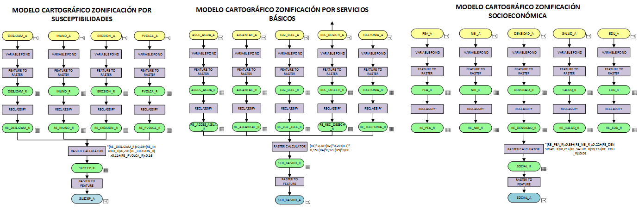
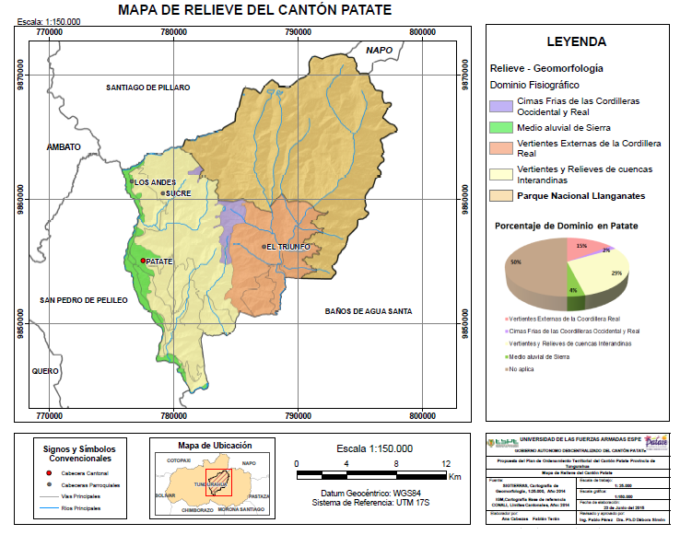
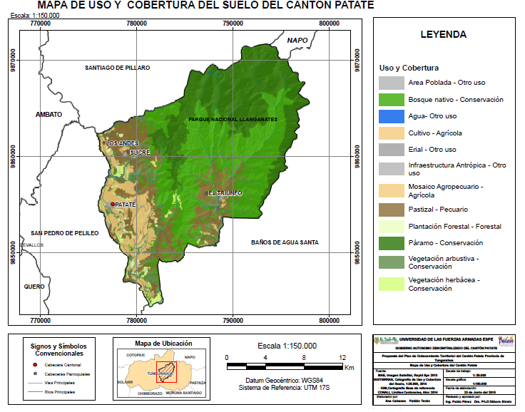
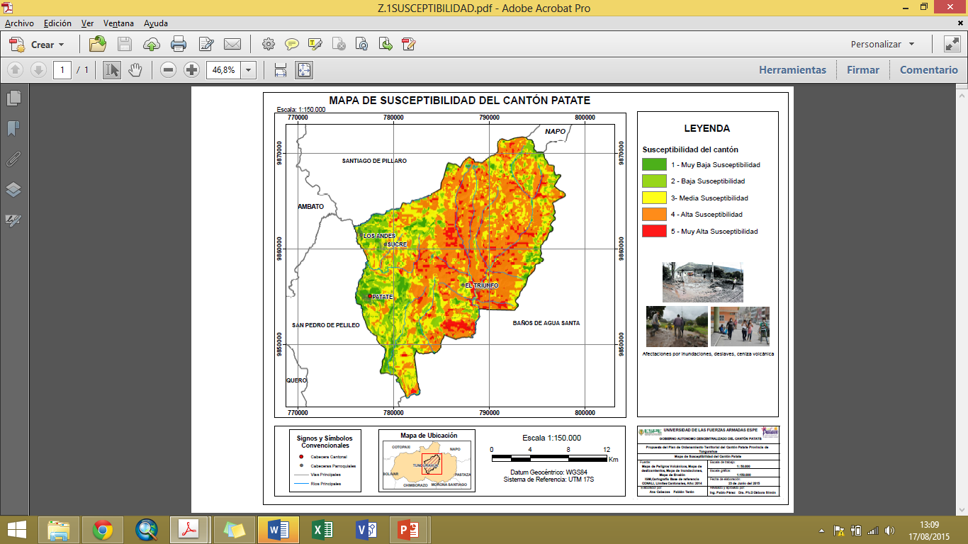
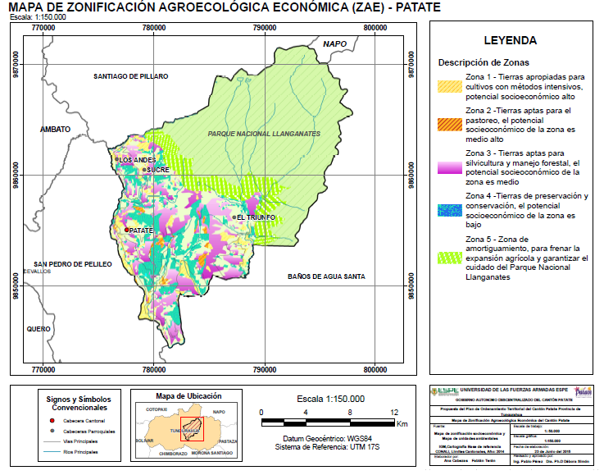
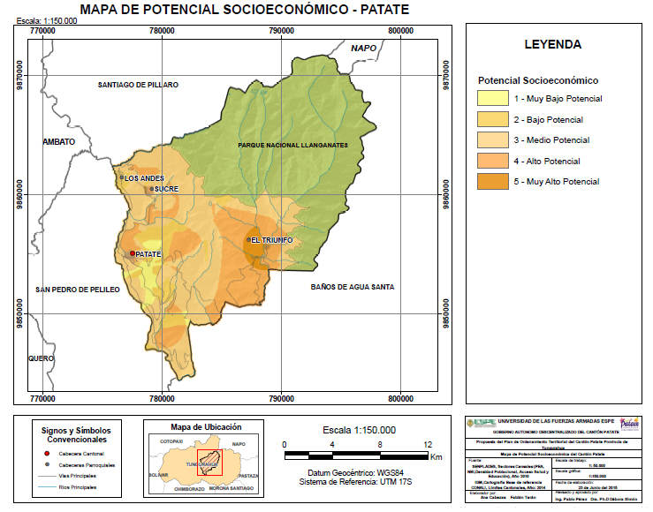
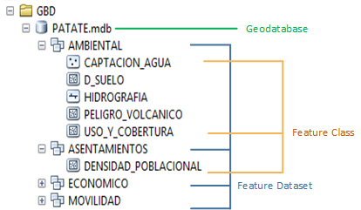
Metas

Slide 10
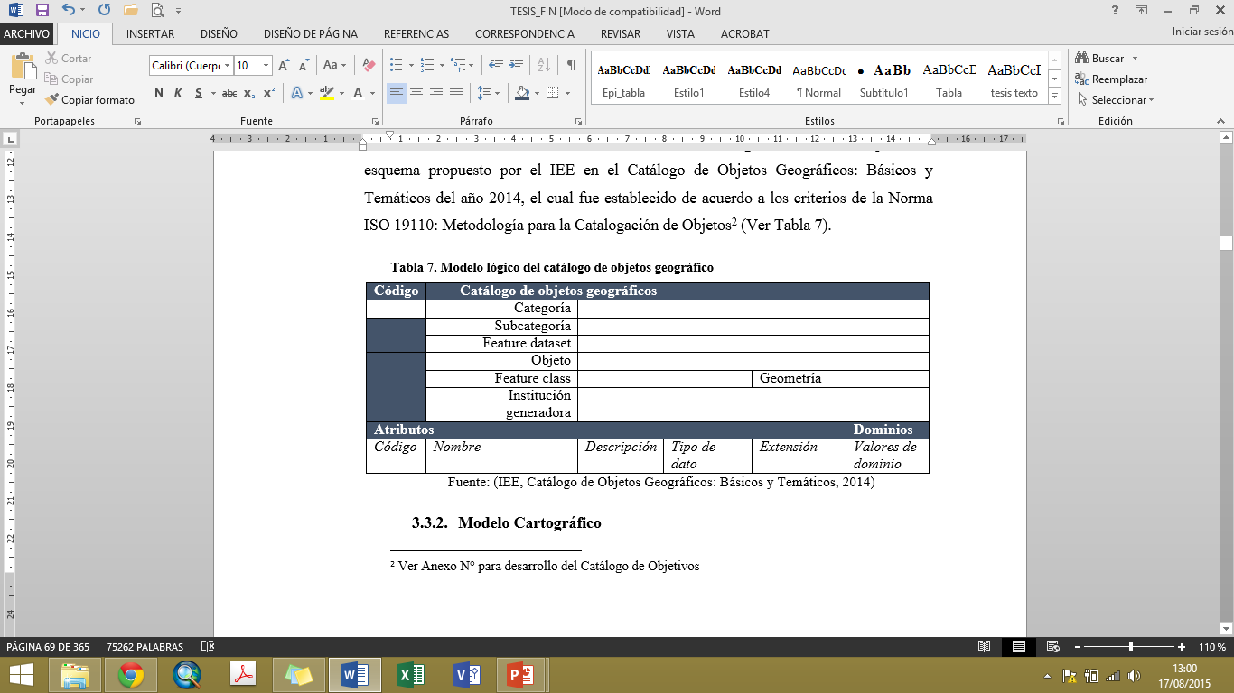
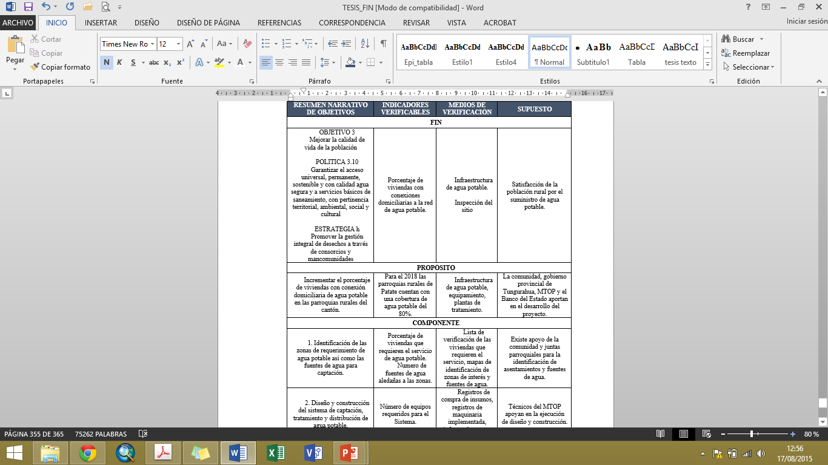
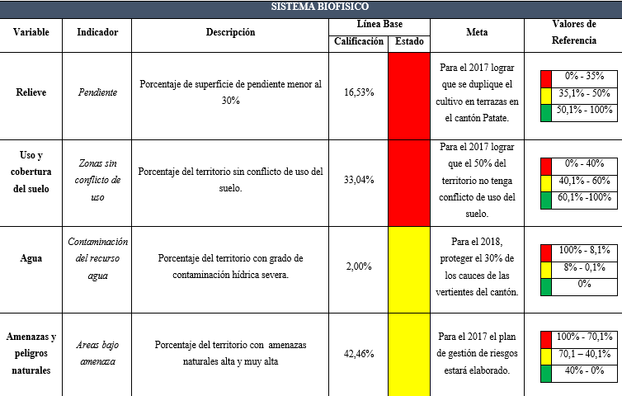
Metas

Slide 11
Metodología
Momento descriptivo o explicativo
Momento normativo
  Diagnóstico Territorial
  Objetivos, políticas, escenarios
Momento estratégico
Momento operativo
  Mapa estratégico y tablero de control
  Programas y Proyectos

Slide 12
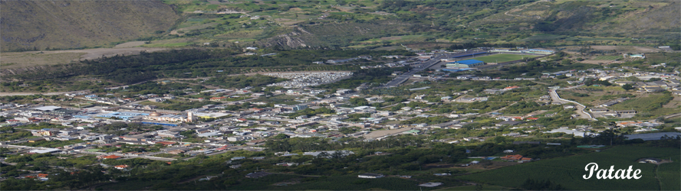
Momento Descriptivo

Slide 13
Diagnóstico Territorial
DIAGNÓSTICO POR COMPONENTES
VALORACIÓN
SAATY
DESCRIPCIÓN

Slide 14
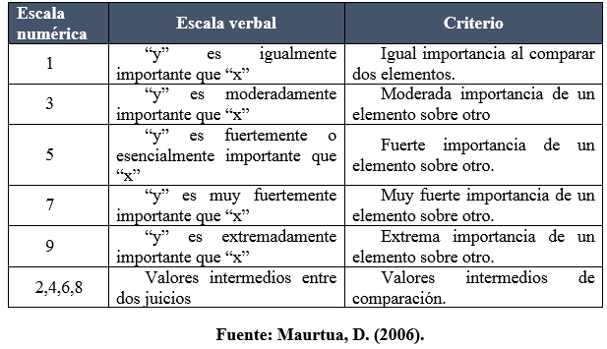
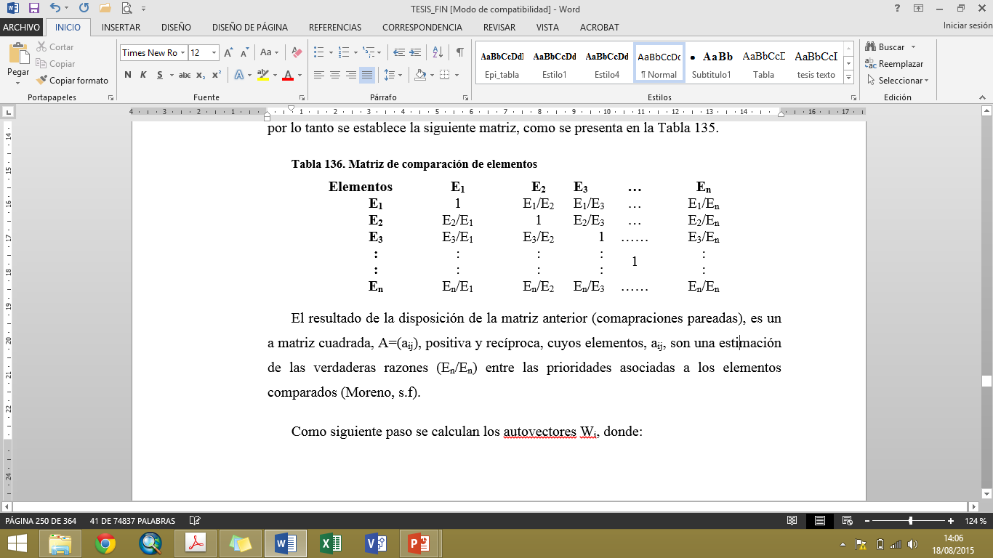
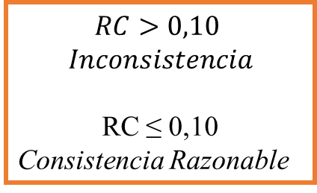
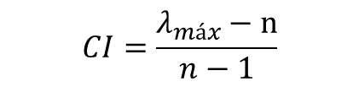
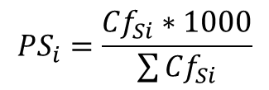
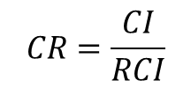
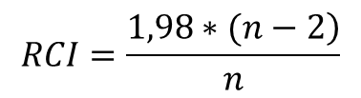
Proceso de Ponderación
Proceso Analítico Jerárquico (AHP) Saaty 1980
Escala de Juicios de valor
Matriz de comparación por pares
Consistencia de la Matriz
$$CI=\frac{λ_{máx}−n}{n−1}$$
$$RC>0,10$$
$$Inconsistencia$$
RC ≤ 0,10
Consistencia Razonable
$$RCI=\frac{\left.1,98∗(n−2\right)}{n}$$
Puntaje por Sistemas
$${PS}_{i}=\frac{{Cf}_{Si}∗1000}{\sum{{Cf}_{Si}}}$$
$$CR=\frac{CI}{RCI}$$

Slide 15
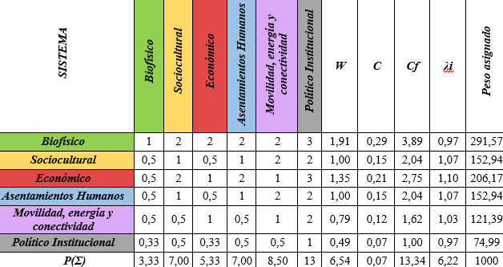
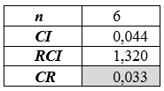
Matriz de Saaty
Consistencia de la Matriz

Slide 16
Ponderación de los Sistemas
BIOFÍSICO
291,57 Puntos
SOCIOCULTURAL
152,94 Puntos
POLÍTICO
INSTITUCIONAL
74,99 Puntos
MOVILIDAD, ENERGÍA Y CONECTIVIDAD
121,39 Puntos
ASENTAMIENTOS HUMANOS
152,94Puntos
ECONÓMICO-PRODUCTIVO
206,17 Puntos

Slide 17
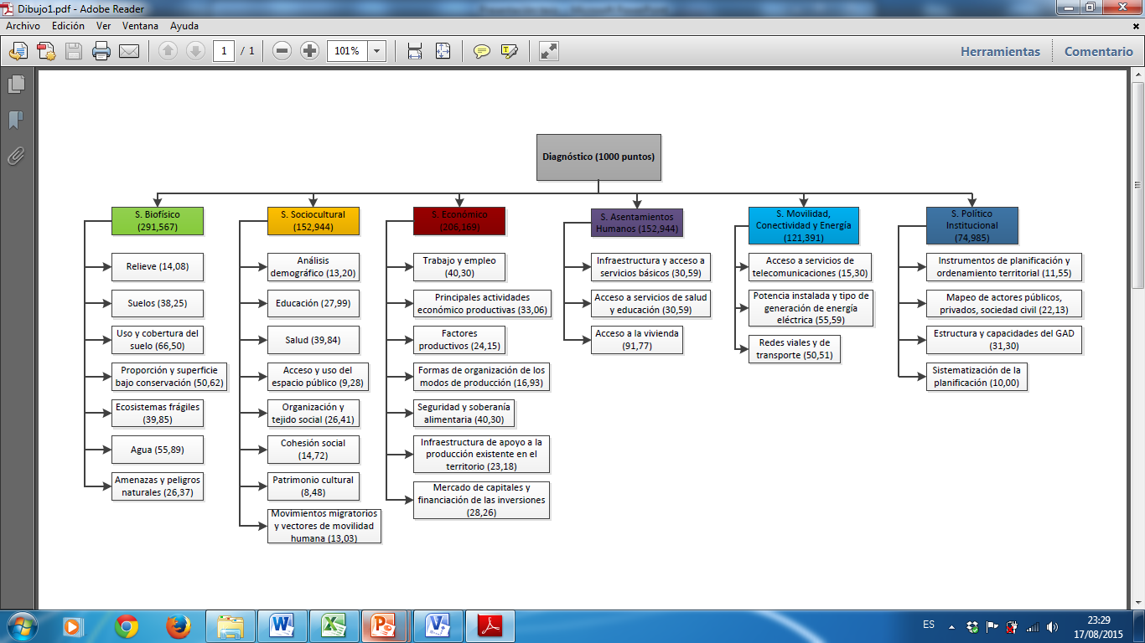
Ponderación de Variables

Slide 18
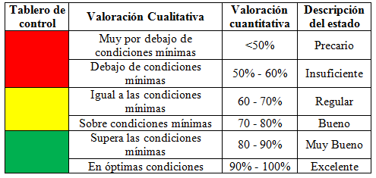
Valoración Cualitativa
De acuerdo a los siguientes parámetros se calificó los sistemas, variables e indicadores.

Slide 19
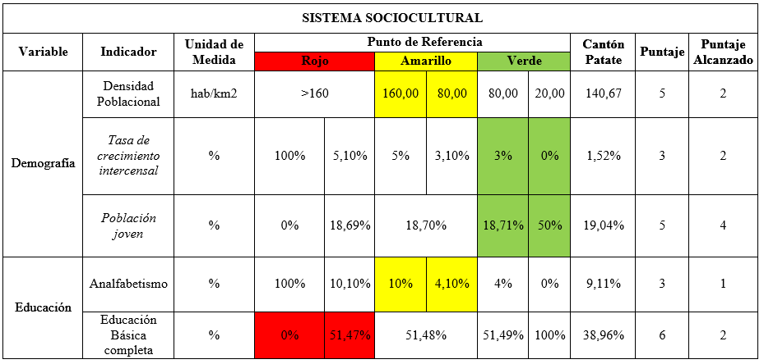
Valoración de Indicadores

Slide 20
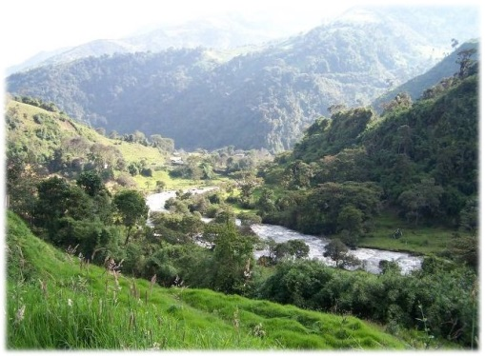
Sistema Biofísico
SUELO
El 16,53% de la superficie total del territorio presenta pendientes suave o ligeramente ondulada
Formación geológica Cuyuja Grupo Llanganates (23,23%) con litología predominan los esquistos con filitas, pizarras y cuarcitas
Parque Nacional Llanganates
El 35,68 % del territorio pertenece a bosque nativo, 28,91% a páramo y el 16,27% a pastizales. Los más representantes se ubican mayoritariamente en el Parque Nacional Llanganates

Slide 21
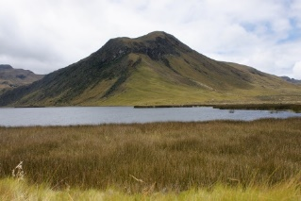
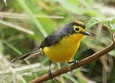
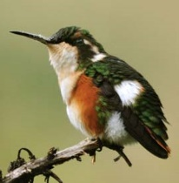
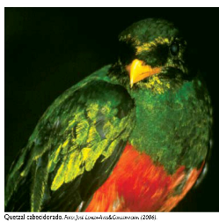
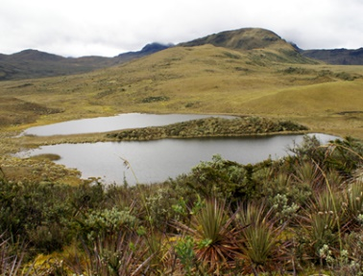
Sistema Biofísico
AGUA
La vertiente con mayor caudal para consumo humano en el cantón es El Tundal con 4,32 l/s, seguido de Manteles con 3,89 l/s
ECOSISTEMAS
Parque Nacional Llanganates
Existen 5 tipos de ecosistemas, siendo el más predominando Bosque Siempre Verde Montano Alto del Norte
AREAS PROTEGIDAS
El 47,68% del cantón corresponde al Parque Nacional Llanganates
231 especies de aves, 46 de mamíferos, 23 de anfibios y reptiles

Slide 22
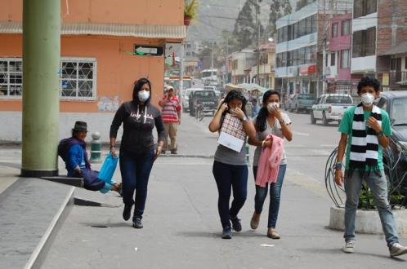
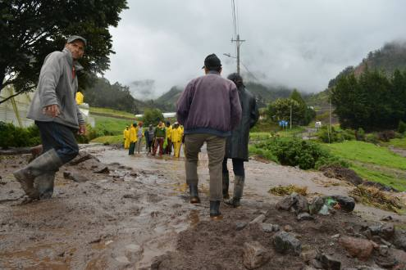
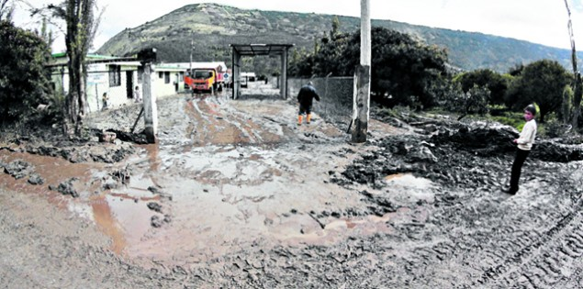
Sistema Biofísico
PELIGROS VOLCÁNICO
Debido a flujos piroclásticos y ceniza del volcán Tungurahua y lahares del volcán Cotopaxi
INUNDACIONES
26,07% de territorio posee una amenaza alta y 5,12% de muy alta a inundaciones
DESLIZAMIENTOS
30% de territorio posee una amenaza alta y 25,74% de muy alta a deslizamientos
SUSCEPTIBILIDAD EROSIÓN
En general el territorio posee 25,56 de alta susceptibilidad y 7,96% de muy alta.

Slide 23
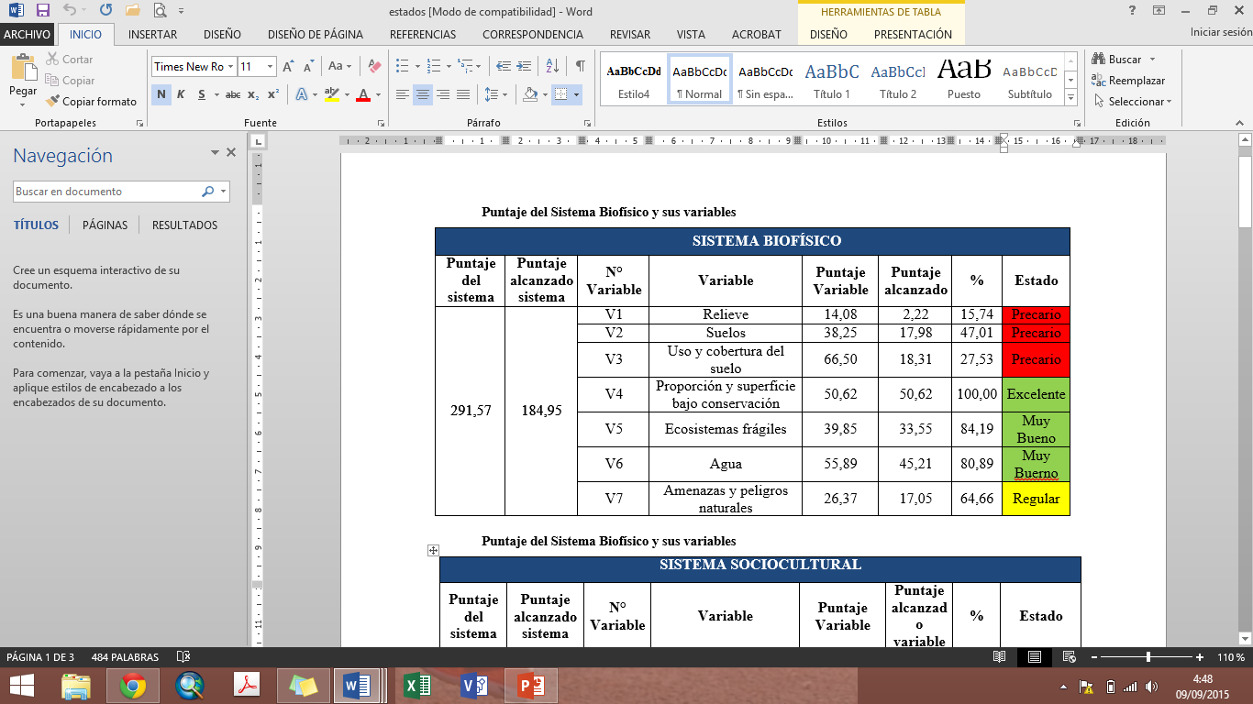
Sistema Biofísico
185/292 PUNTOS

Slide 24
Sistema Sociocultural
DENSIDAD POBLACIONAL
140,67 (hab/ km2)
EDUCACION
9,11% de la población mayor a 15 años es analfabeta
SALUD
48,34% de la población posee desnutrición infantil crónica
Parque Nacional Llanganates
En el cantón existen 1,56 médicos por cada 1000 habitantes
POBREZA
El porcentaje de población con pobreza por NBI es de 73,90%
Existe 1 UPC
ESPACIO PÚBLICO
Cada habitante posee 5,46 m2 de áreas verdes y espacios públicos
Existen 156 casos de migración externa, los cuales en su mayoría viaja por motivo de trabajo

Slide 25

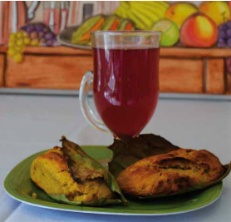
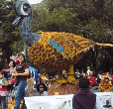
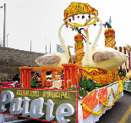
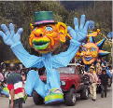
Sistema Sociocultural
-Señor del Terremoto
-Arepas
-Chicha de Uva
-Fiestas de Cantonización

Slide 26
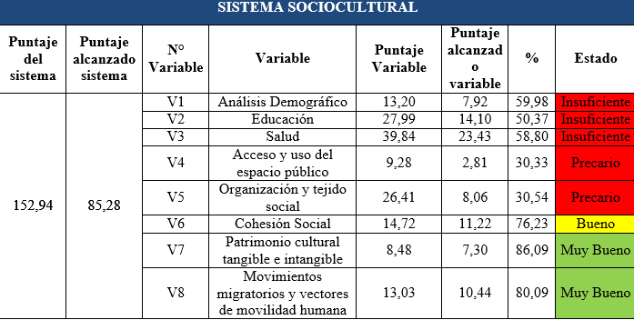
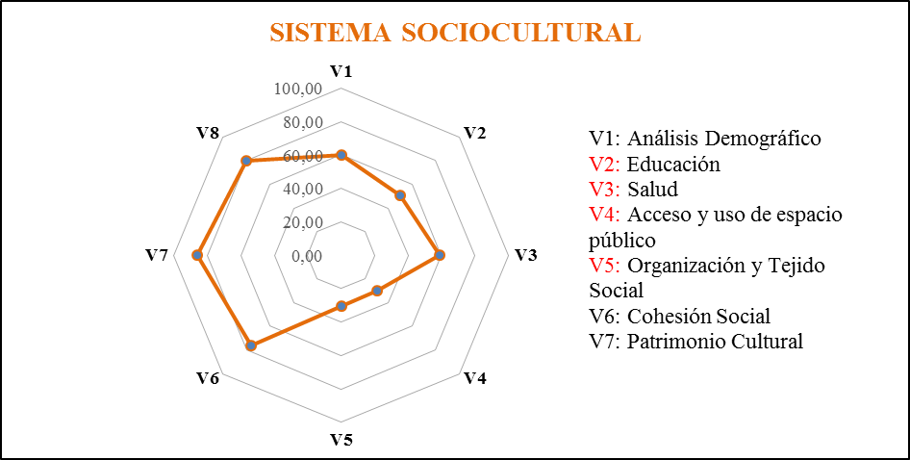
Sistema Sociocultural
85/153 PUNTOS

Slide 27
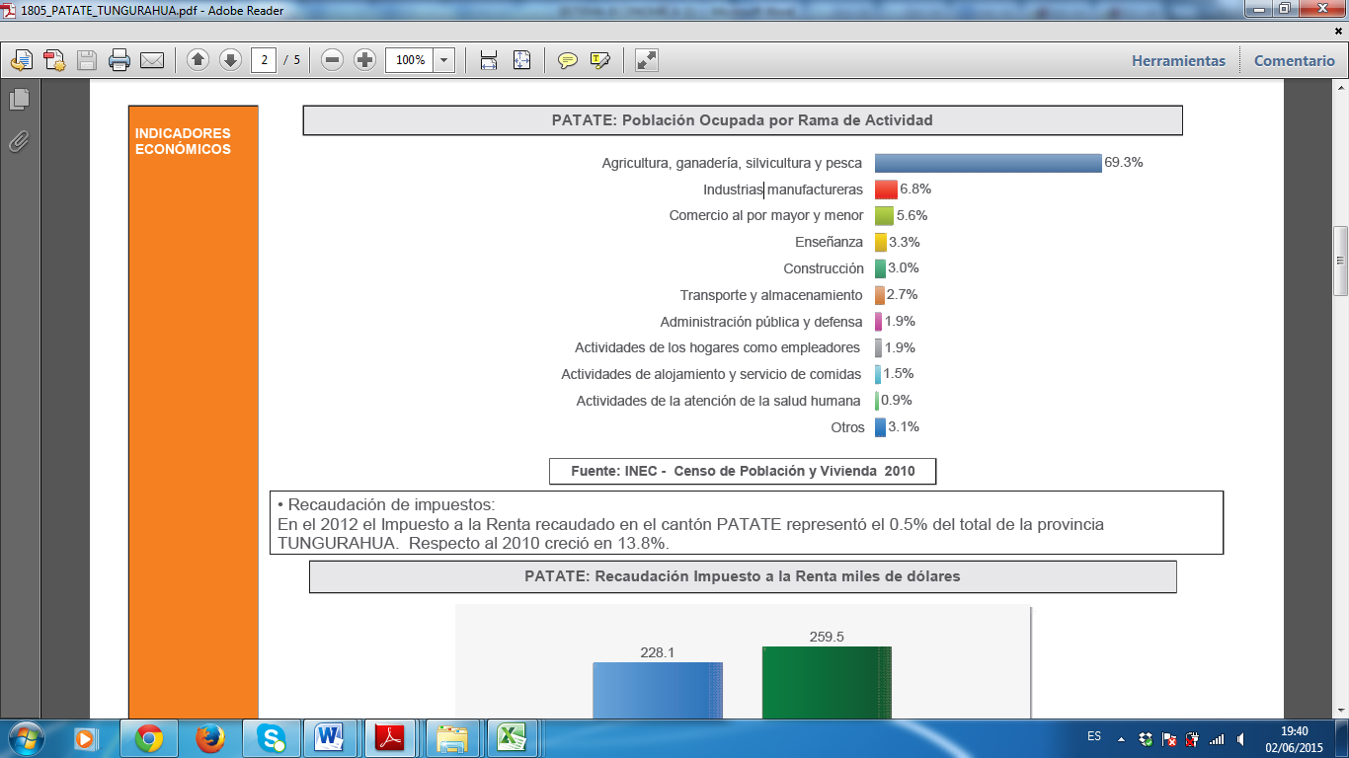
Sistema Económico
PEA
60,27% de la población es económicamente activa
EMPLEO
2% de desempleo, 61,4% de subempleo
SECTORES ECONÓMICOS
El sector de mayor presencia es el primario 69,3% de la PEA
PRINCIPALES ACTIVIDADES
NÚMERO DE ESTABLECIMIENTOS

Slide 28
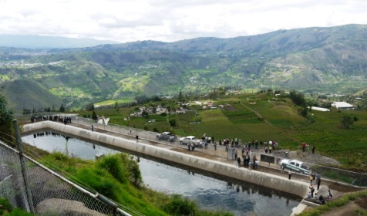
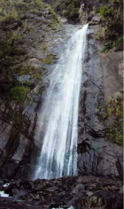
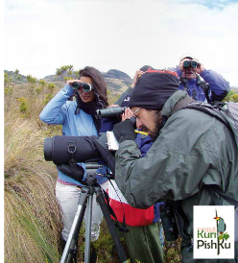
Sistema Económico
PRINCIPALES PRODUCTOS
FACTORES DE PRODUCCION
28,44 km2 de territorio poseen sistema de riego, lo que equivale al 16,89%
Sistema de Riego del Proyecto
Mundug Yamate (SENAGUA, 2012)
TURISMO

Slide 29
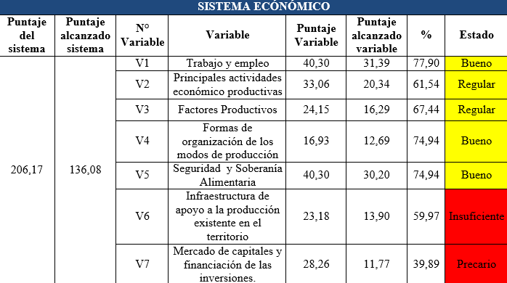
Sistema Económico
136/206 PUNTOS

Slide 30
Sistemas de Asentamientos Humanos
VIVIENDA
AGUA POTABLE
Cobertura cantonal de 71,40%
Posee un Déficit cualitativo de 36,4% y cuantitativo 17,4%
ALCANTARILLADO
Cobertura cantonal de 43%
SERVICIO ELECTRICO
Cobertura cantonal de 93,40%
RECOLECCIÓN RESIDUOS
Cobertura cantonal de 53,60%

Slide 31
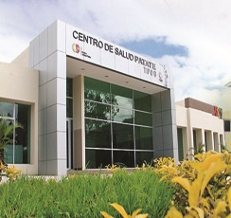
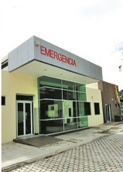
Sistemas de Asentamientos Humanos
ACCESO A SALUD
El 92,78% del territorio tiene cobertura de salud
ACCESO A EDUCACIÓN
El 80,85% del territorio tiene cobertura de educación

Slide 32

Sistemas de Asentamientos Humanos
104/153 PUNTOS

Slide 33

Sistema de Movilidad, Energía y Conectividad
TELECOMUNICACIONES
18,65% de población con acceso al servicio de telefonía fija
63,14% de población con acceso al servicio de telefonía móvil
14,18% de población con acceso a televisión por cable
3,43% de población con acceso a internet
ENERGIA
3412 viviendas poseen luz eléctrica que procede de la Empresa Eléctrica Ambato EEASA.
MOVILIDAD
Existe 477,38 km de vías en el cantón

Slide 34

Sistema de Movilidad, Energía y Conectividad
85/121 PUNTOS

Slide 35



Sistema Político Institucional

Slide 36

Sistema Político Institucional
47/75 PUNTOS

Slide 37

  Resultados de Sistema Territorial de Patate
641,98/1000 PUNTOS

Slide 38


ZONIFICACIÓN AGROECOLÓGICA ECONÓMICA

Slide 40
Momento Normativo

Slide 41


Misión
Gestionar y promover el desarrollo participativo, los proyectos productivos, actividades culturales, sociales y deportivas para la comunidad del cantón, desarrollar fortalezas en transporte, vías y comunicaciones para dinamizar la producción agraria y ganadera, y fomentar el ecoturismo que ayuden a mejorar la calidad de vida de sus habitantes, respetando siempre el entorno.

Slide 42


Visión
El cantón Patate para el 2020 tendrá una cobertura de servicios básicos de calidad, se promocionará como un territorio agroecológico incrementando las fuentes de trabajo y aprovechamiento de los recursos naturales de una manera sustentable y sostenible, además se mejorará la producción local, impulsando y dinamizando emprendimientos en actividades de diferentes sectores económicos. Se optimizará las actividades agrícolas de acuerdo a la capacidad de uso del suelo y buenas prácticas ambientales. Se perfeccionará las capacidades del GAD en ordenamiento del territorio para fortalecer la toma de decisiones en cuanto a planificación y ordenamiento del cantón

Slide 43


Articulación Objetivos, Políticas y Estrategias

Slide 44


Escenarios Territoriales - Estratégicos
Biofísico
Sociocultural
Económico
Para el año 2020 los habitantes del cantón poseerán conocimientos de la capacidad de uso del suelo y de técnicas para cultivo en pendientes para optimizar las actividades que se desarrollan en el cantón, las vertientes hídricas serán preservadas, así mejorando la calidad del agua. Se poseerá un plan de gestión de riesgos que permitirá ofrecer protección y seguridad a la población de Patate.
En el año 2020, la educación será promovida, incrementando el número de adultos mayores con educación básica y la tasa de analfabetismo disminuirá. Existirán más áreas de sano esparcimiento para deleite de la población y promoción de intercambio de conocimientos.
El cantón al 2020 promoverá una garantía de fuentes de trabajo a través de la mejora en la producción local y en el desarrollo, impulso y dinamización de emprendimientos en actividades de diferentes sectores económicos. Las actividades turísticas serán una nueva fuente de empleos que genere recursos económicos y el cantón se promoverá como un destino agroecológico.

Slide 45



Asentamientos Humanos
Movilidad, Energía y Conectividad
Político Institucional
Los servicios básicos en las áreas rurales y urbanas estarán disponibles para la gran parte de la población, la recolección de residuos se optimizará mediante la reducción de generación de desechos a partir del reciclaje y utilización de residuos orgánicos como fertilizantes naturales para la actividad agrícola del cantón; de esta manera se creará ambientes adecuados para un buen vivir.
La implementación de nuevos infocentros permitirá a la población acceder al servicio de internet promoviendo la capacitación e investigación en el cantón. El sistema vial contará con una buena señalización horizontal y vertical que reducirá el número de accidentes de tránsito.
El cantón contará con estrategias políticas-institucionales que busquen consolidar un territorio democrático y una comunidad participativa en la gestión del territorio, y por otra parte se perfeccionará las capacidades del GAD en ordenamiento del territorio para fortalecer la toma de decisiones en cuanto a planificación y ordenamiento territorial.

Slide 46
Momento Estratégico

Slide 48
Formulación de Estrategias
Contempla la sostenibilidad ambiental dentro del territorio y junto con la comunidad, orientada al uso adecuado de los recursos y la preservación de los mismos, así también garantiza la protección de la ciudadanía ante cualquier amenaza.
Se centra en el fortalecimiento de las capacidades de la población a través de la re potencialización y creación de espacios públicos vinculados al intercambio de conocimientos, transmisión de cultura y aprendizaje.
Se enfoca en garantizar fuentes de trabajo a través de la mejora en la producción local y en el desarrollo, impulso y dinamización de emprendimientos en actividades de diferentes sectores económicos.
Biofísico
Sociocultural
Económico

Slide 49
Formulación de Estrategias
Las estrategias para el eje de asentamientos humanos buscan mejorar la calidad de vida de los pobladores mediante el acceso a servicios básicos en la mayor parte del territorio específicamente en las partes rurales del cantón.
Las estrategias están encaminadas a mejorar la calidad de vida gracias a la implementación de instalaciones que permitan contar con un mayor acceso a las telecomunicaciones, así como mejorar la disposición de infraestructura y seguridad vial principalmente en las parroquias rurales del cantón.
Las estrategias políticas-institucionales buscan consolidar un territorio democrático y una comunidad participativa en la gestión del territorio, y por otra parte se busca perfeccionar las capacidades del GAD en ordenamiento del territorio
Asentamientos
Humanos
Movilidad, Energía y Conectividad
Político Institucional

Slide 50
Tablero de Control

Slide 51
Momento Operativo

Slide 52

Banco proyectos Sistema Biofísico

Slide 53

Banco proyectos Sistema Sociocultural

Slide 54

Banco proyectos Sistema Económico

Slide 55

Banco proyectos Sistema Asentamientos Humanos

Slide 56

Banco proyectos Sistema Movilidad, Conectividad y Energía

Slide 57

Banco proyectos Sistema Político Institucional

Slide 58
Conclusiones
Se elaboró el Plan de Desarrollo y Ordenamiento (2015 – 2020) del cantón Patate, siguiendo la metodología propuesta por la SENPLADES “Guía metodológica para la elaboración de Planes de Desarrollo y Ordenamiento Territorial de los Gobiernos Autónomos Descentralizados” del 2014, realizado en función de 4 momentos: explorativo, normativo, estratégico y operativo.
Se elaboró cartografía base y temática escala 1:25.000 y 1:50.000 a través de la recopilación y validación de información estadística y geográfica la cual fue almacenada en una Geodatabase actualizada y operable según los estándares y normativas del CONAGE
Se realizó la zonificación del territorio en función de unidades ambientales establecidas en conflictos de uso de suelo y susceptibilidad a diferentes amenazas así como de unidades socioeconómicas que tomaron en cuenta la cobertura de servicios básicos y el potencial socioeconómico para obtener zonas homogéneas de acuerdo al potencial del territorio, es decir obtener la zonificación agroecológica económica.
Para el momento explorativo se generó una línea base del cantón en función de 6 componentes (biofísico, sociocultural, económico, asentamientos humanos, movilidad, energía y conectividad y político institucional), 33 variables y 80 indicadores, los que fueron calificados a partir de 1000 puntos.

Slide 59
La ponderación de sistema territorial, sus sistemas, variables e indicadores se realizó en base a la Matriz de Ponderación Analítica de Saaty que toma en cuenta juicios de valor para determinar la prioridad de un elemento sobre otro, para el cantón Patate el sistema de mayor importancia fue el biofísico, seguido del económico, el sociocultural y de asentamientos humanos que poseen el mismo peso y finalmente el de movilidad, energía y conectividad y el político institucional.
Con el análisis del diagnóstico territorial se determinó las potencialidades y limitaciones del cantón Patate a través de una valoración cualitativa y cuantitativa, de la que se obtiene una puntuación de 641,98 puntos sobre un total de 1000 puntos equivalente a 64,20% que expresa que su estado es regular.
Dentro del diagnóstico territorial se calificó los 6 sistemas que lo conforman, con lo que se determinó que el sistema sociocultural tiene estado insuficiente con el 55,76% (85,28 /152,94 puntos), mientras que el sistema de movilidad, energía y conectividad con 69,65% (84,55 / 121,39 puntos) cuyo estado es regular, posee el porcentaje más alto de todos los sistemas.

Slide 60
Las variables críticas existentes corresponden a las debilidades del territorio, en el caso del cantón Patate, en el sistema biofísico son el relieve, uso y cobertura del suelo, suelo y amenazas y peligros naturales; en el sistema sociocultural, el acceso y uso de espacio público, organización y tejido social, la educación básica completa y la desnutrición; en el sistema económico, el mercado de capitales y financiación de las inversiones, la infraestructura de apoyo a la producción y las principales actividades económicas; en el sistema de asentamientos humanos, la infraestructura y acceso al agua potable, alcantarillado y al servicio de recolección de residuos; en el sistemas de movilidad, energía y conectividad, el acceso a telefonía fija e internet y redes viales y de transporte; para el sistema político institucional, la sistematización de experiencias sobre planificación, estructura y capacidades del GAD, estas representan los puntos claves a resolver para minimizar las limitaciones del cantón.
Se formuló una visión y misión territorial para el momento normativo, enfocada al desarrollo del cantón como un territorio agroecológico, además se determinaron una serie de estrategias y tableros de controles vinculados a los 6 sistemas establecidos.
Los bancos de proyectos se realizaron acorde a las competencias específicas cantonales, para solventar las falencias del territorio definidas por las variables críticas, además para aquellas de mayor interés se formularon 6 matrices de marco lógico, según la metodología de SENPLADES, una matriz completa para cada sistema.

Slide 61
Recomendaciones
Para los programas y proyectos planteados se recomienda realizar un seguimiento periódico del cumplimiento con énfasis en el tablero de control, de forma que se garantice el alcance de las metas propuestas en el plan de desarrollo y ordenamiento territorial del cantón.
Se recomienda trabajar de manera articulada con los diferentes niveles de gobierno de manera que no se dupliquen esfuerzos y se cuente con mayor apoyo en función de las fortalezas de cada uno de ellos y principalmente se consolide la gestión del territorio en pro del desarrollo.
Se recomienda que el sistema de información geográfica entregado al GAD, sea actualizado en función de la obtención de la información y se establezcan capacitaciones de manejo para aprovechar su potencial por medio de representaciones, visualizaciones, análisis y modelos que faciliten la gestión del territorio.
En el caso de las variables críticas del sistema biofísico se deben tomar acciones inmediatas en cuanto a la falta de información, por ejemplo en el sistema biofísico se recomienda la realización de monitoreo y estudios del índice de calidad de agua del río Patate, estudios de contaminación de suelo y de aire, para el sistema de movilidad, energía y conectividad se requiere de información de la potencia instalada.
En función del puntaje final alcanzado por cada sistema se requiere intervenir en cada uno de ellos a través de los proyectos planteados en el siguiente orden: sistema sociocultural, político institucional, biofísico, económico, asentamientos humanos y movilidad, energía y conectividad.

Slide 62
Debido a la presencia de las amenazas naturales en el cantón, es fundamental la gestión de riesgo, conjuntamente a la elaboración de planes de emergencia principalmente para deslizamientos e inundaciones que luego de los peligros volcánicos son las amenazas que han afectado al cantón en mayor grado.
Para fortalecer el desarrollo sociocultural del cantón se recomienda realizar el proyecto de áreas y espacios públicos, para incrementar los espacios de esparcimiento y promover el intercambio de conocimientos entre pobladores.
Para fortalecer el sistema económico del cantón se recomienda dar prioridad al programa de desarrollo turístico, debido que las condiciones climáticas, paisaje, recursos naturales, sociales y culturales permiten que el cantón se proyecte como un gran destino turístico.
Se recomienda ejecutar proyectos de mejora en el acceso al agua potable, alcantarillado en las zonas rurales del cantón, mejorar, adecuar y mantener la red vial del cantón e implementar señalética horizontal y vertical en las vías principales y secundarias, activar y repotenciar la página web para el servicio de la población, generar geoinformación a escalas cantonal y establecer una infraestructura de datos espaciales a nivel provincial que permita el manejo de la información entre todos los cantones que lo conformen.

